Slide 1
TUẦN 12- TIẾT 7
TIẾNG VIỆT 2
Tập 2
Nói và nghe:
Nghe-trao đổi về nội dung bài hát: Bà cháu

Slide 2




KHỞI ĐỘNG

Slide 3

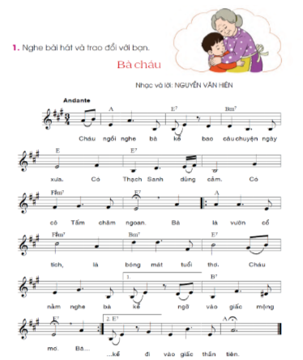

Slide 4
Nghe video bài hát Bà cháu

Slide 5


?
Trao đổi:
Bà cháu
a) Tên bài hát là gì?
b) Tác giả bài hát là ai?
Nguyễn Văn Hiên

Slide 6

?
Nội dung bài hát:
c) - Bài hát là lời của ai nói về ai?
c) Bài hát là lời kể của một bạn nhỏ về bà mình.
- Bà kể cho cháu nghe những chuyện gì?
-Bà kể cho cháu nghe bao câu chuyện ngày xưa. Có Thạch Sanh dũng cảm, có cô Tấm chăm ngoan.

Slide 7
?
Nội dung bài hát:
Bà là vườn cổ tích, là bóng mát tuổi thơ. Cháu nằm nghe bà kể, ngỡ vào giấc mộng mơ.
Cháu nằm nghe bà kể, đi vào giấc thần tiên.
- Tìm một hình ảnh đẹp nói lên cảm nghĩ của bạn nhỏ khi nghe bà kể chuyện.

Slide 8

?
Nội dung bài hát:
d) Nhắc lại hoặc hát lại một câu em thích.
* Các em có thích bài hát này không? Vì sao?

Slide 9
Nghe lại video bài hát Bà cháu

Slide 10


2. Hát cho bạn nghe một bài hát khác về bà hoặc về ông.
Ông cháu
NS: Phong Nhã
Cháu yêu bà
NS: Xuân Giao
Bà thương em
NS: Bùi Đình Thảo

Slide 11
Nghe video bài hát Cháu yêu bà và bài Bà thương em

